Slide 1
第5章 Matplotlib的使用
Matplotlib绘图流程
Matplotlib基本使用
Matplotlib常用技巧
Matplotlib基本图形

Slide 2
5.1
Matplotlib绘图流程
5.2
Matplotlib基本使用
☞点击查看本小节知识架构
5.3
Matplotlib常用技巧
☞点击查看本小节知识架构
5.4
Matplotlib基本图形
☞点击查看本小节知识架构

Slide 3

学习目标
掌握Matplotlib的基本绘图技巧
1
掌握Matplotlib绘制图表的流程
2
掌握
掌握
掌握
掌握
掌握Matplotlib绘制散点图的方法
掌握Matplotlib绘制直方图的方法
4
3

Slide 4
  Matplotlib 是一个 Python 的 2D 库,可以跨平台绘制各种图形, Matplotlib 可以用于Python 脚本、 PythonShell 、 Jutyper Notebook 等工具。该库是 NumPy 的可视化操作界面,其设计与 MATLAB 非常相似。 Matplotlib 的主要开发者 JohnD.Hnter 于 2012 年去世,到 2015 年 11 月, Matplotlib1.5 支持 Python2.7~Python3.5 。

Slide 5
5.1 Matplotlib的绘图流程
  在数据可视化过程中, Matplotlib 极大地提高了开发者的生产效率,Matplotlib 可以通过几行代码生成开发者想要的图形,如直方图、功率图、条形图、误差图等。 Matplotlib 可以通过操作图对应的相关属性,绘制出开发者定制的图表。另外,开发者可以编辑图表的标题、轴刻度、图例等相关属性。
  Matplotlib 库中包含 pyplot 模块,该模块用于绘制图形的状态机,为图形的绘制创建基本环境。创建画布后需要对图层进行基本绘制,开发者主要对子图层进行绘制,一般对于子图层习惯使用面向对象的基本方法进行绘制,可以将绘制图形分为三类简单的对象分别操作,三类图形分别对应 Axes 对象、 Artist 对象和 Axis 对象。

Slide 6
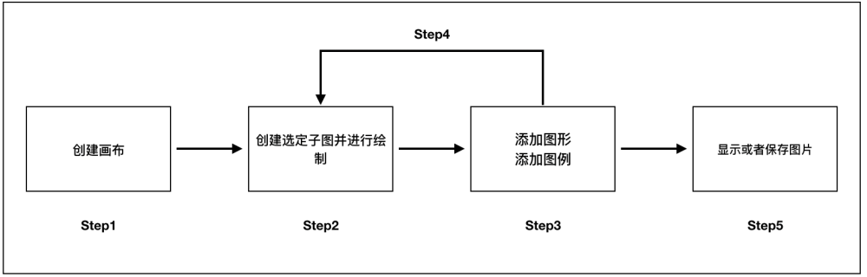
5.1 Matplotlib的绘图流程
  Axes 对象主要用来存储子图,在一块画布中可以有多组 Axes 对象,该对象限制了每幅图片的基本数据范围。 Artist 对象是众多对象的集合,包括开发者在 Axes 对象中绘制的文本、图形、注释。 Axis 对象主要是开发者限制数据范围,包括 2D 的横纵坐标的范围或者3D 数据的所有轴的范围,每一个 Axes 对象都有两个或者三个 Axis 对象。具体绘图流程如图所示。

Slide 7
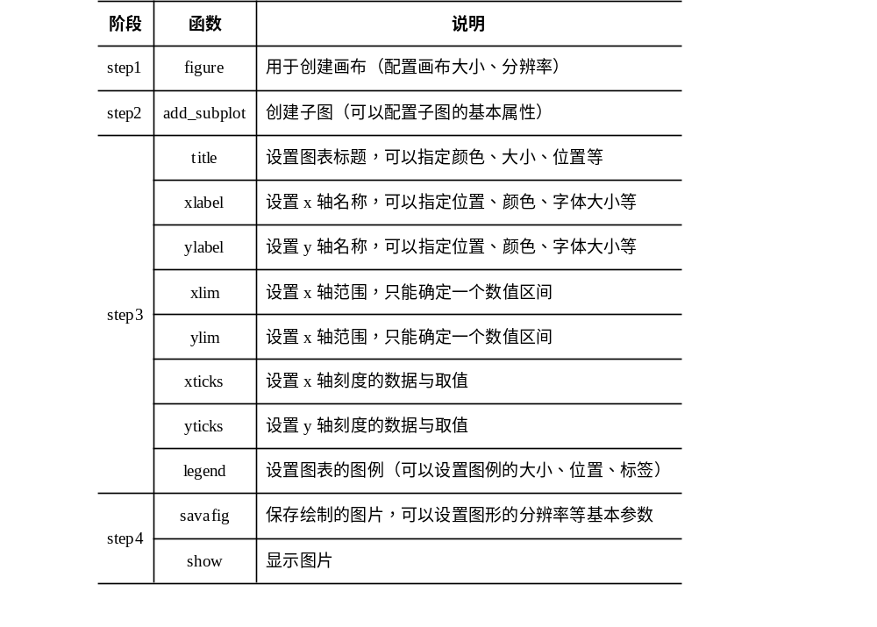
5.1 Matplotlib的绘图流程
  图为绘图流程图,表为对应阶段常用的基本函数及相应说明。
  在后续章节中将详细讲述相关函数的使用。

Slide 8



5.2 Matplotlib基本使用
返回目录
5.2.1
创建画布
5.2.2
添加子图
5.2.3
规定刻度与标签
5.2.4
添加图例
5.2.5
显示

Slide 9
5.2 Matplotlib基本使用
  在 5.1 节中学习了图形绘制的基本流程,本节将一步步实现图形的基本绘制。

Slide 10
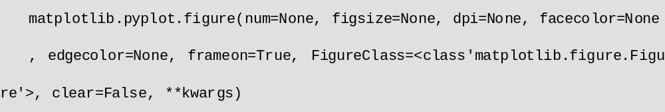
5.2.1 创建画布
  在 Matplotlib 库中创建画布一般使用 figure ()函数,下面是 figure ()函数的定义。
  igure ()函数的参数很多,但是在实际使用过程中一般只使用 figsize ,开发者可以根据开发需求设置参数。 figure ()函数参数具体如表所示。

Slide 11
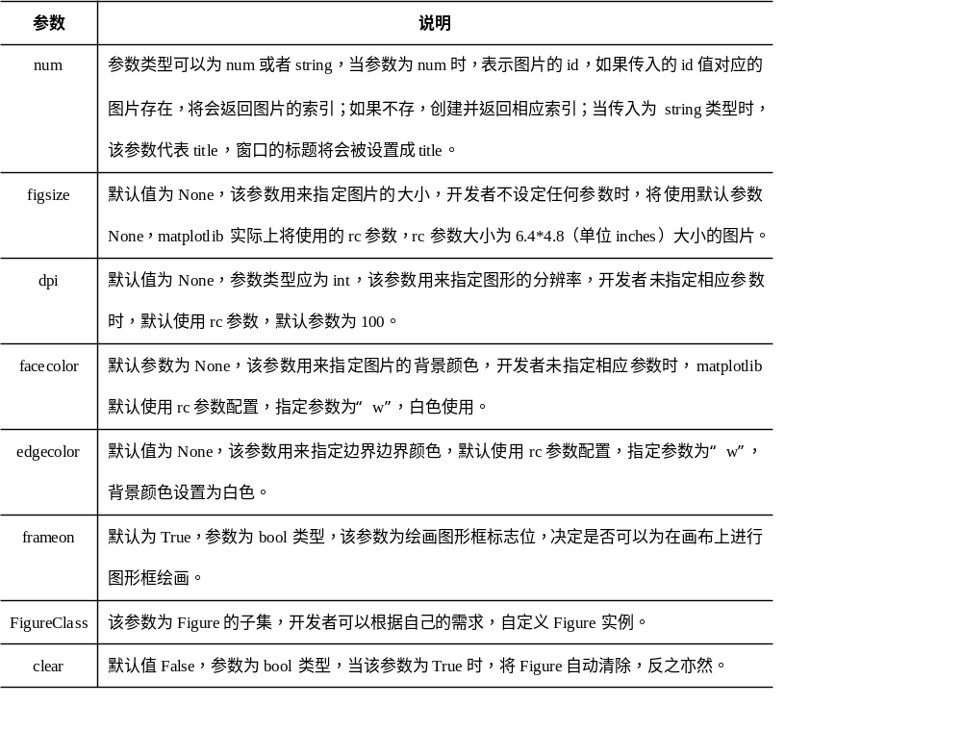
5.2.1 创建画布

Slide 12
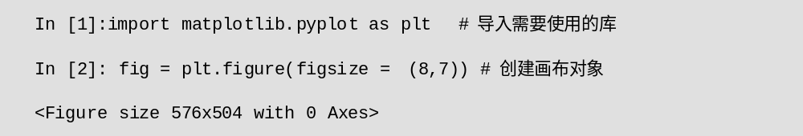
5.2.1 创建画布
  figure ()函数有相应的返回值,返回值为创建的一个 figure 实例,具体代码如下。
  通过上述代码可以看出,figure ()函数返回的参数为 Axes 对象的引用,需要注意的是,引用是系统分配的,每次的结果不一定相同。

Slide 13
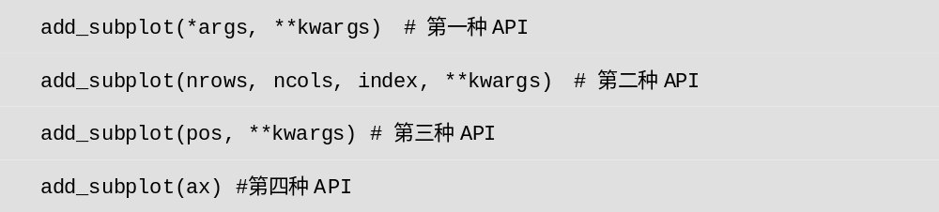
5.2.2 添加子图
  5.2.1 节中主要讲述了使用 figure ()函数进行画布的创建,本节将继 5.2.1 节内容完善相应的代码,在 5.2.1 节代码的基础上进行相应的子图添加。在进行相应的绘图操作时,一般使用 add _ subplot ()函数进行相应的子图添加,相应的四种函数具体形式如下。

Slide 14
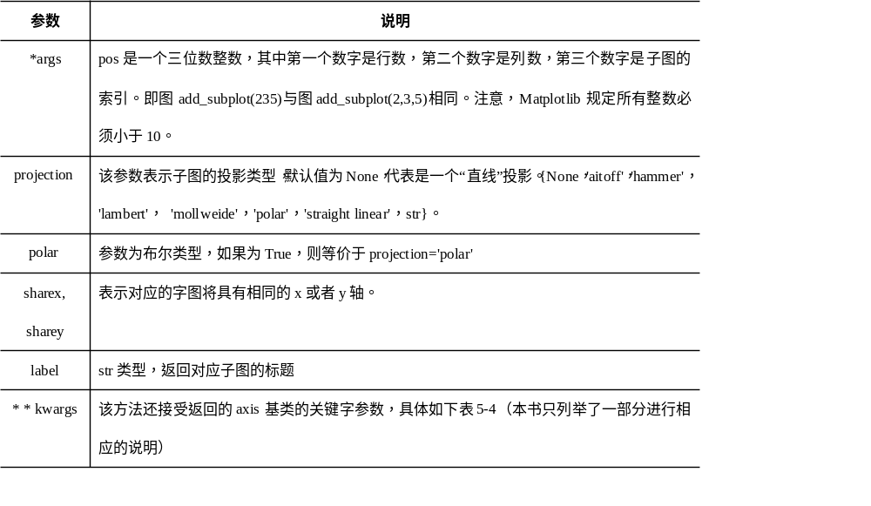
5.2.2 添加子图
  上述四种函数中,第二种最为常用,通过函数不能直接看出相应的参数,可以通过具体参数列表进行查看,add _ subplot ()函数参数具体如表所示。

Slide 15
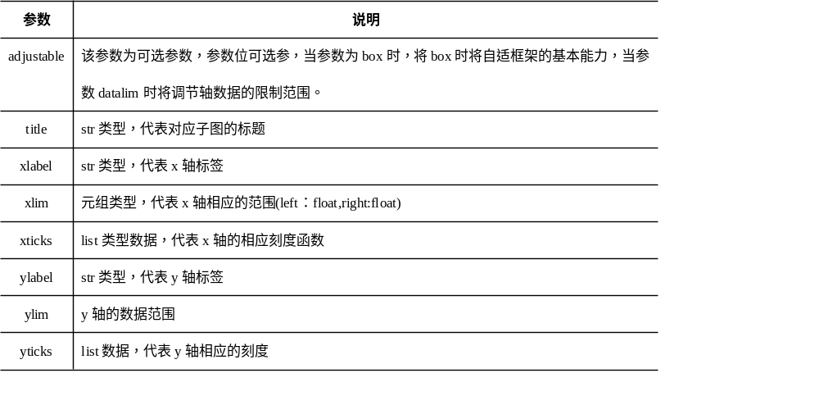
5.2.2 添加子图
  除表中的参数外,该函数还可以接受其他参数, add _ subplot ()函数额外参数具体如表所示。

Slide 16
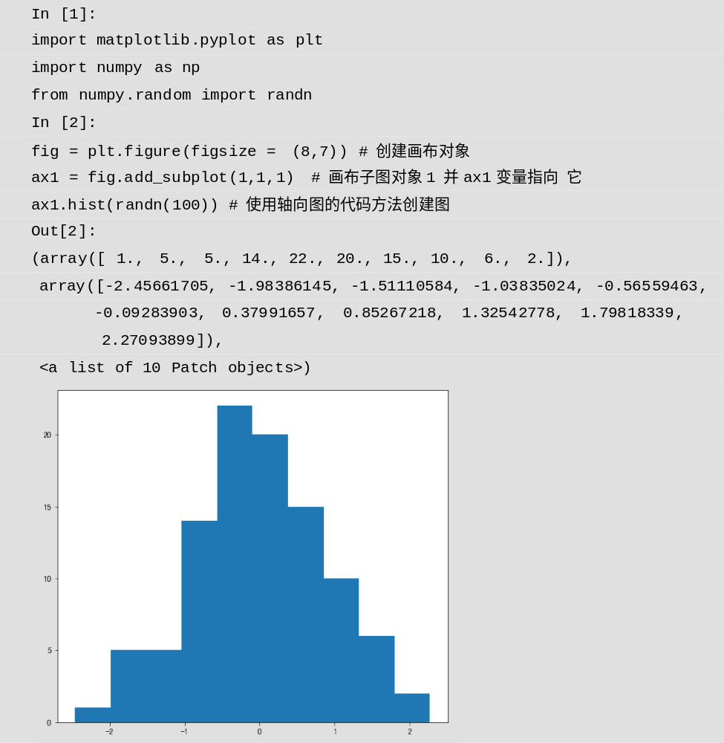
5.2.2 添加子图
  add _ subplot ()函数的返回值是一个子图对象,开发者可以在子图对象中创建许多Artist 对象,具体代码如下。

Slide 17
5.2.2 添加子图
  上述代码中 hist ()函数用来绘制直方图。上述代码中使用 add _ subplot ()函数创建了一个 1 行 1 列的子图,并在索引值为 1 的子图中进行相应的绘制,本例中使用 hist ()函数绘制了一个柱状图(关于图形的基本绘制,本章的后续小节将详细讲述)。

Slide 18
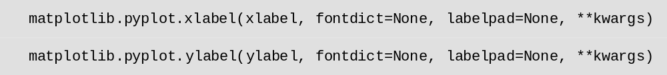
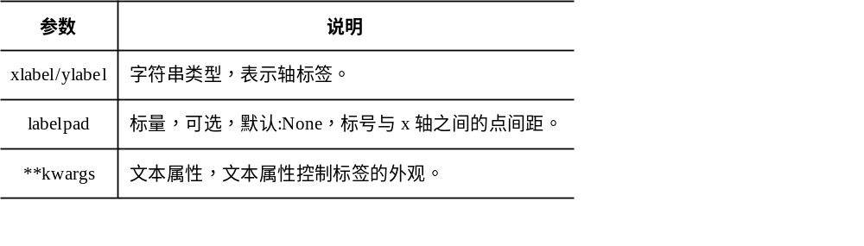
5.2.3 规定刻度与标签
  在绘制完基本图形后,开发者需要使用 xlabel ()与 ylabel ()函数对坐标轴进行数据的绘制操作,为图表添加轴标签,本节将对 5.2.2 节中的案例进行轴标签完善。具体函数接口如下。
  相关参数请查看参数表,xlabel ()与 ylabel ()函数参数如表所示。

Slide 19
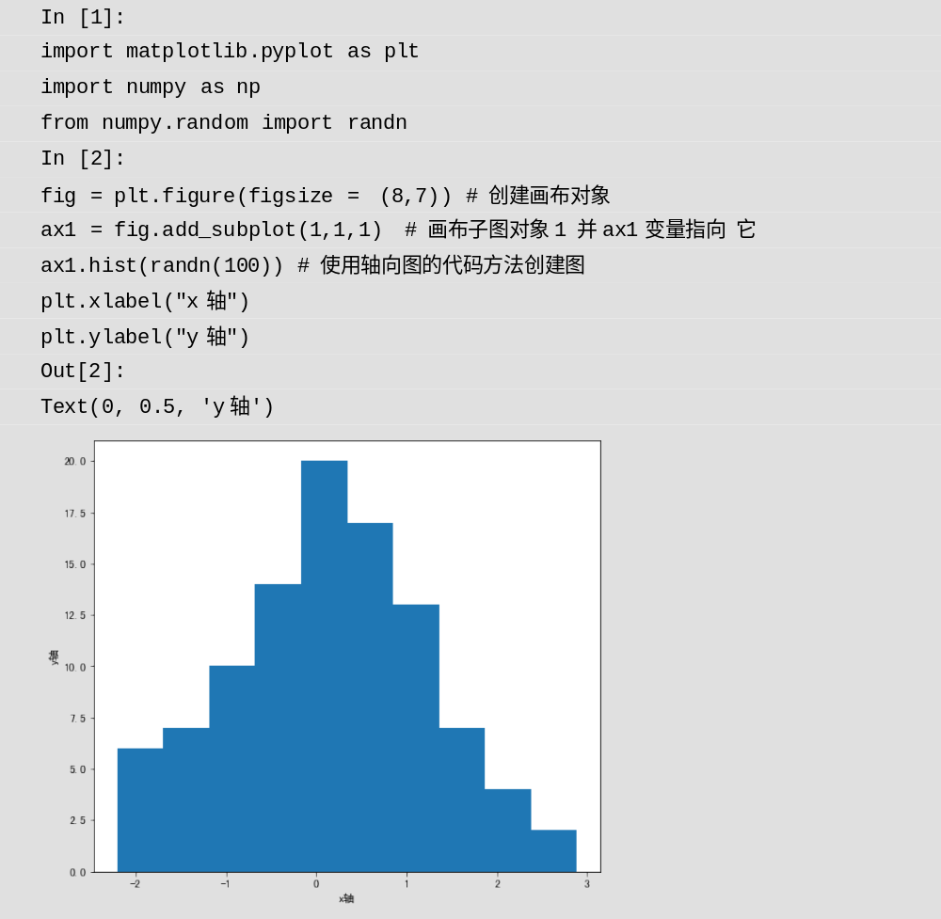
5.2.3 规定刻度与标签
  在 5.2.2 节的基础上进行代码完善,设置相应的刻度和标签,具体代码如下。

Slide 20
5.2.3 规定刻度与标签
  通过上述代码可以看出,xlabel ()与 ylabel ()函数为图表添加标签后的效果。

Slide 21
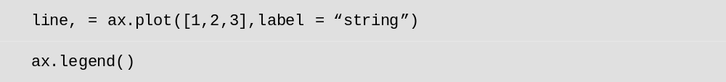
5.2.4 添加图例
  5.2.3 节中为图形添加了轴标签,本节将为图表添加图例, Matplotlib 为开发者提供了legend ()函数,使开发者可以自定义图表的图例,对应函数的形式如下。
  注意:legend ()函数参数应为字符串列表。
  pyplot 模块的 legend ()函数有三种表示方式,具体如下。
  1.不带参数的 legend
  此类方法将自动把数据图例标签绘制到相应图形上,要配合 Axes 对象的 plot ()函数使用,具体代码如下。

Slide 22
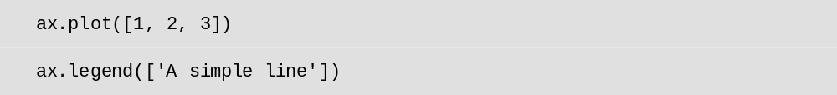
5.2.4 添加图例
  2.带参数的 legend
  此方法最为常用,同时需要传递参数 label ,具体代码如下。
  3.带处理方法的 legend
  legend ()函数允许开发者自定义处理方式,具体代码如下。

Slide 23
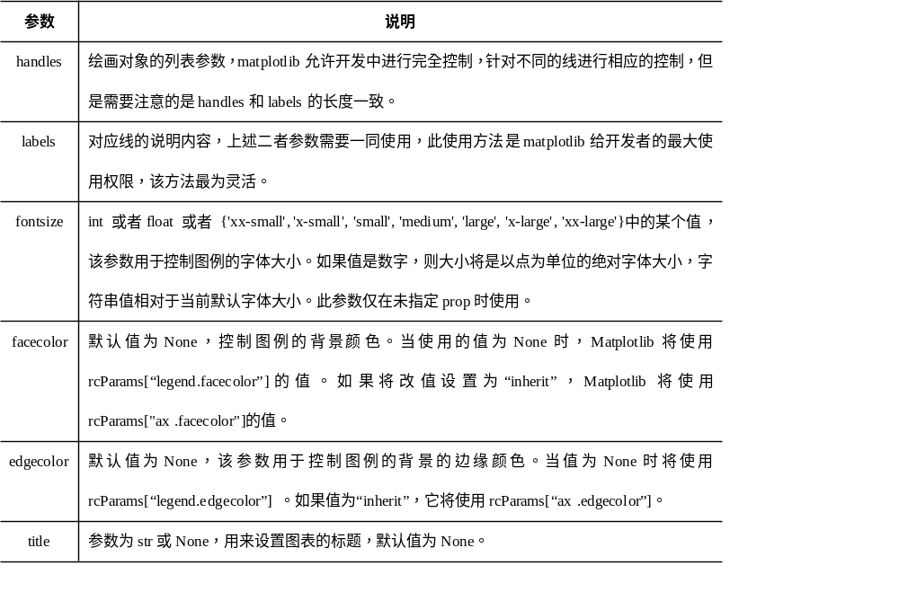
5.2.4 添加图例
  3.带处理方法的 legend
  legend ()函数允许开发者自定义处理方式,具体代码如下。

Slide 24
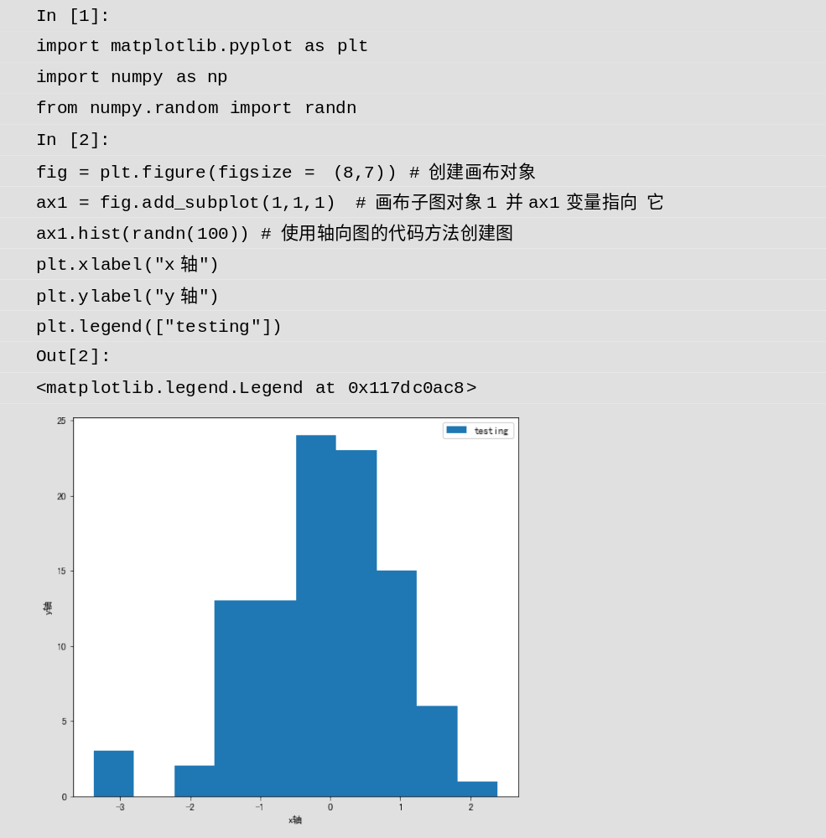
5.2.4 添加图例
  egend ()函数的返回值是一个 matplotlib.legend.Legend 实例,除上述基本参数外,Matplotlib 还为开发者提供了许多其他参数,本书不逐一讲述,开发者可以查阅官方文档。
  本节将继续 5.2.3 节内容为图形添加图例,具体代码如下。

Slide 25
5.2.4 添加图例
  egend ()函数的返回值是一个 matplotlib.legend.Legend 实例,除上述基本参数外,Matplotlib 还为开发者提供了许多其他参数,本书不逐一讲述,开发者可以查阅官方文档。
  本节将继续 5.2.3 节内容为图形添加图例,具体代码如下。

Slide 26
5.2.4 添加图例
  通过上述代码可以看出, legend ()函数返回值为一个地址(注意:该地址不是固定的)。

Slide 27
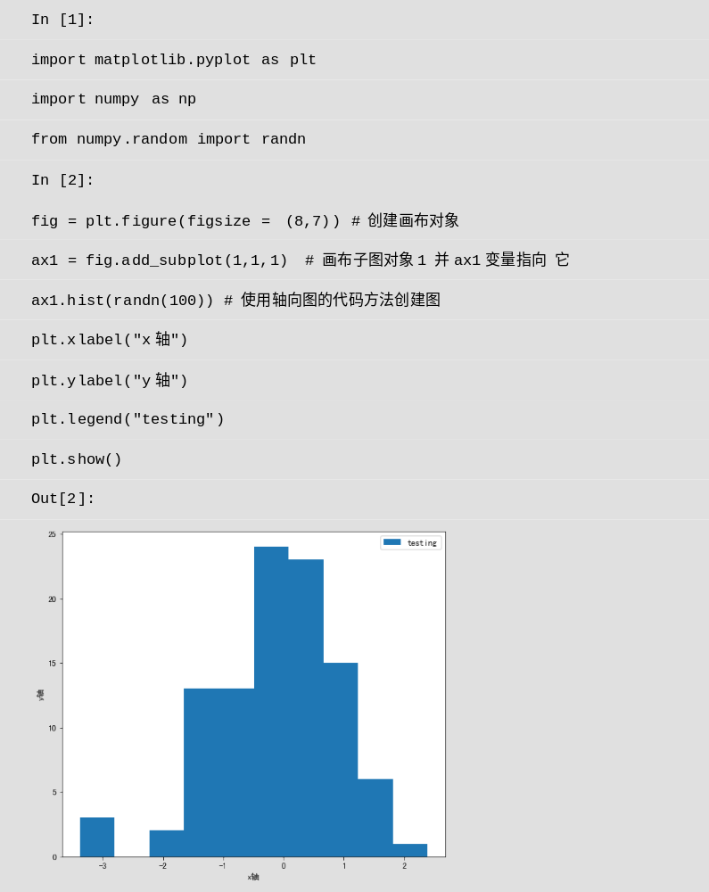
5.2.5 显示
  在 5.2.4 节中完成了对图表添加图例,但这并不是最后一步,在添加完图例后应使用show ()函数完成相应的显示操作,对应的函数如下。
  虽然该函数具有较多参数,但在使用时并不常用,本书不对该函数参数讲解。该函数的使用代码如下。

Slide 28
5.2.5 显示
  通过上述代码可以看出,show ()函数执行完毕后返回一张图片。

Slide 29
5.3 Matplotlib常用技巧
返回目录
5.3.1
配置文件
5.3.2
rc参数的基本配置
5.3.3
中文显示配置

Slide 30
5.3 Matplotlib常用技巧
  在 Matplotlib 实际的使用过程中,会有一些常用技巧,掌握好这些技巧将大大提升开发者的开发效率,如修改配置文件、在图表中添加文件说明、使用 rc 参数动态配置等。本节将主要讲述在实际开发中 Matplotlib 的常用技巧。

Slide 31
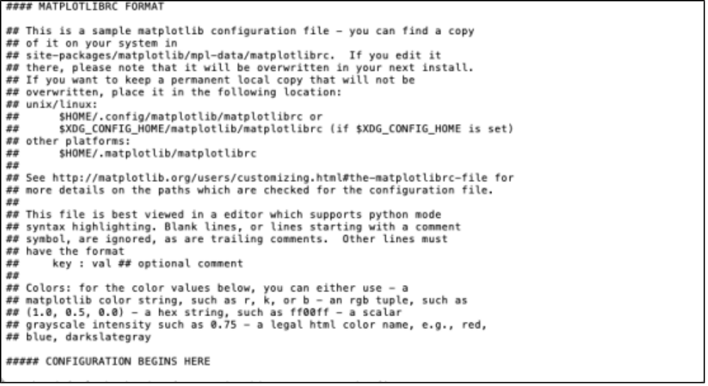
5.3.1 配置文件
  在一些情况下会遇到修改字体、调整背景颜色、变换线型等需求,在之前演示的过程中并没有进行相应的演示,而是直接采用 Matplotlib 的默认配置, Matplotlib 将这些默认的配置保存在 Matplotlib 的文件中,开发者可以通过修改文件中对应选项的参数进行自定义配置。文件如图所示。

Slide 32
5.3.1 配置文件
  开发者可以通过如下代码查看 Matplotlib 的系统配置文件路径。
  开发者可以在相应文件夹下创建配置文件。寻找相关目录的操作具体如下。
  找到相应的文件后,开发者可以手动修改文件,但是修改之后, Matplotlib 要进行重新载入, Matplotlib 提供了 update ()函数重载配置文件,具体代码如下。

Slide 33
5.3.1 配置文件
  实际上当导入 Matplotlib 时, Matplotlib 会调用 rc _ params ()函数加载相应配置,并对配置文件进行搜索,使用第一个找到的配置文件,搜索配置文件顺序如下。
  (1 )当前路径:当前程序所在路径。
  (2 )用户配置路径:使用 get _ cinfigdir ()函数获取。
  (3 )系统默认配置路径:使用 matplotlib _ fname ()函数获取。
  Matplotlib 在配置文件加载完成后会存到名为 rcParmas 的字典中, Matplotlib 允许开发者更改相应的参数(后面章节将会详细讲述)。如果开发者想要使用默认的参数,可以使用 rcdefault ()函数重置配置文件,具体代码如下。

Slide 34
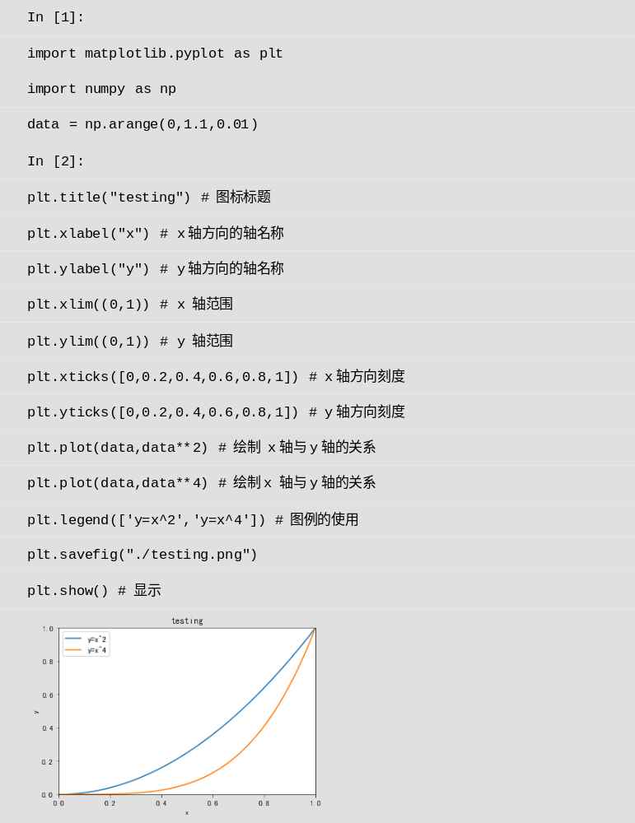
5.3.2 rc参数的基本配置
  在 5.3.1 节中讲述了配置文件的基本使用,开发者可以通过修改系统的配置文件指定配置。 Matplotlib 加载该文件后,会读取 rcParams 字典参数。 Matplotlib 允许开发者对动态的 rcParams 字典数据进行修改,本节将主要讲述相关内容。
  下面通过代码进行说明。

Slide 35
5.3.2 rc参数的基本配置

Slide 36
5.3.2 rc参数的基本配置
  在 5.3.1 节中讲述了配置文件的基本使用,开发者可以通过修改系统的配置文件指定配置。 Matplotlib 加载该文件后,会读取 rcParams 字典参数。 Matplotlib 允许开发者对动态的 rcParams 字典数据进行修改,本节将主要讲述相关内容。
  下面通过代码进行说明。

Slide 37
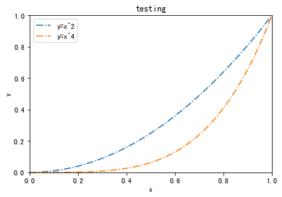
5.3.2 rc参数的基本配置
  上述代码画出了两条基本函数线,一条为 y=x? 2 ,另一条线为y=x? 4 ,同时设置了标题、图例等基本内容。
  如果开发者想要动态地改变图形中的线型,则需要对 rcParams 参数进行修改,在绘制线型前进行参数的相关设置,需要添加如下代码。
  上述语句为对线型的更改,让绘制的图形线为“ .- ”形式,更改后重新运行语句块的结果如图所示。

Slide 38
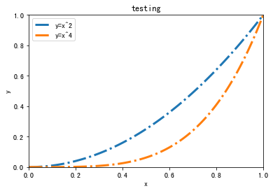
5.3.2 rc参数的基本配置
  如果开发者想要将图形中绘制的线型变宽,则需要在绘制图形之前添加如下语句,该语句将线宽设置为 3mm 。
  更改线宽后的运行结果如图所示。

Slide 39
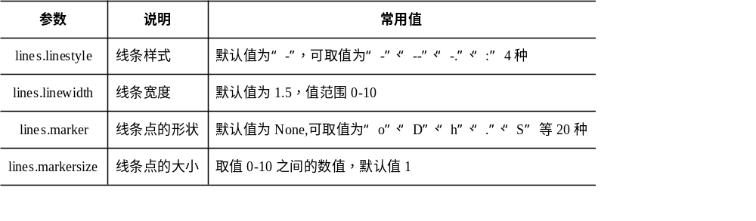
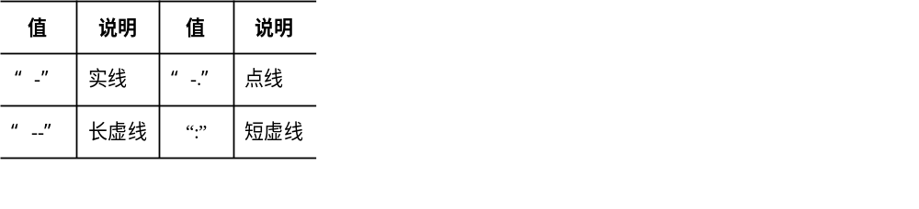
5.3.2 rc参数的基本配置
  在 rcParams 字典中还有很多其他的参数特性,本书中只涉及一部分,线条常用的 rc 参数具体如表所示。
  line.linestyle 参数的取值及意义具体如表所示。

Slide 40
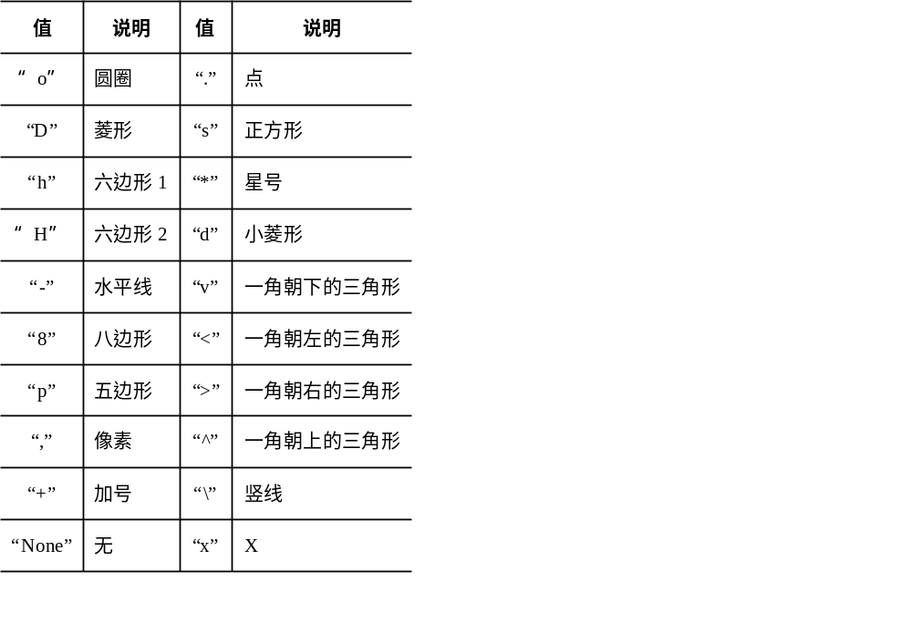
5.3.2 rc参数的基本配置
  ine.marker 参数的取值及意义具体如表所示。

Slide 41
5.3.3 中文显示配置
  Matplotlib 的图形默认不支持显示中文,开发者可以通过如下方法配置 Matplotlib 。
  (1 )在程序的开始部分进行设置。
  (2 )在程序的开头配置 rcParams 。
  (3 )修改配置文件。
  本节将以 Windows 系统为例简单介绍中文显示的基本配置。
  开发者需要自行下载 ttf 格式的 SimHei 字体,并将字体文件复制到相应的文件夹中,一般保存到如下目录。

Slide 42
5.3.3 中文显示配置
  添加完该文件后,需要对配置文件进行简单修改,开发者需要找到 mpl-data 文件夹中的 matplotlibrc 文件并进行修改,修改内容如下。
  (1 )将 font.family 与 font.sans-serif 前的注释去除,使其生效。
  (2 )在 font.sans-serif 后添加“ SimHei ”,更换 Matplotlib 默认字符集。
  (3 )将 axes.unicode _ minus 项的值改为 False 并去除注释,以正确显示“- ”号。
  (4 )在用户配置文件的路径(“用户路径/ .matplotlib ”)下将 text.cache 和fontList.json 文件删除,以清除缓存。
  (5 )重启 JupyterNotebook 重新生成字体缓存并加载配置。
  至此配置完成,其他系统配置方式同 Windows大致相同,配置时只是用户目录不同。

Slide 43
5.4 Matplotlib基本图形
返回目录
5.4.1
Matplotlib绘制散点图
5.4.2
Matplotlib绘制直方图
5.4.3
Matplotlib绘制饼状图
5.4.4
Matplotlib绘制折线图
5.4.5
Matplotlib绘制箱型图

Slide 44
5.4 Matplotlib基本图形
  5.3 节讲述了 Matplotlib 的常用技巧,本节讲述 Matplotlib 基本图形。

Slide 45
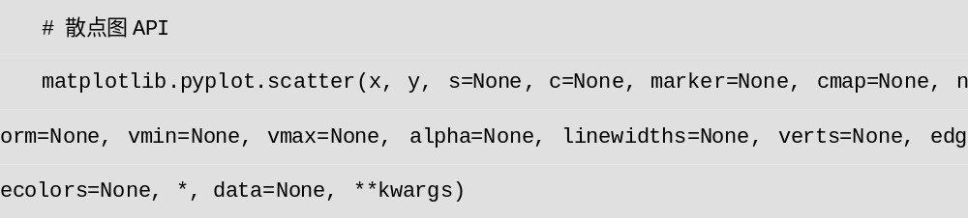
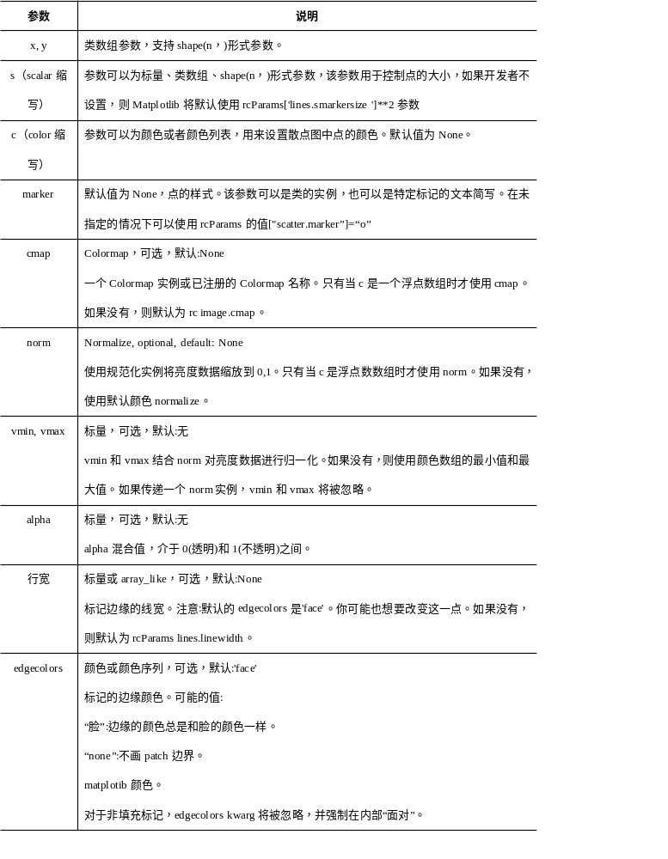
5.4.1 Matplotlib绘制散点图
  在实际开发过程中,散点图的应用较为广泛,散点图的函数形式如下。
  scatter ()参数具体如表所示。

Slide 46
5.4.1 Matplotlib绘制散点图

Slide 47
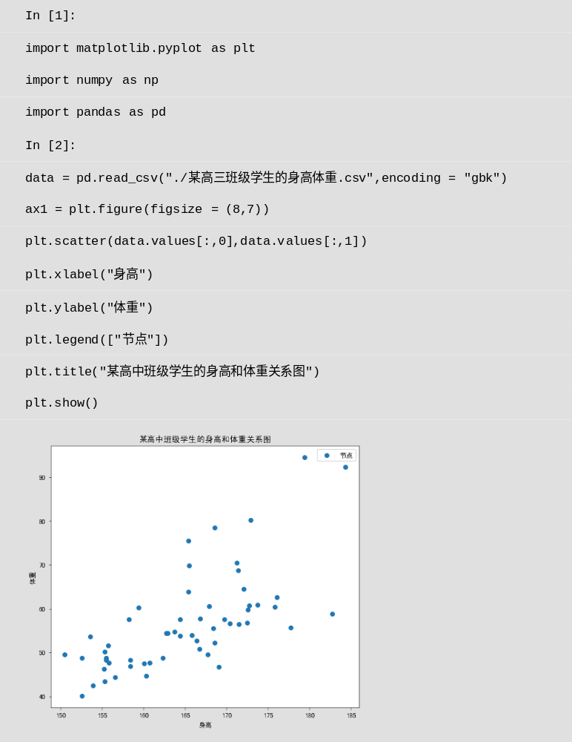
5.4.1 Matplotlib绘制散点图
  该函数的返回值为一个散点图形,接下来将演示散点图的基本绘制,具体代码如下。

Slide 48
5.4.1 Matplotlib绘制散点图
  上述代码通过对班级学生的身高与体重的汇总可以看出,165cm 以下同学的体重最高不超过 60kg ,最低不少于 40kg 。 165cm 以上身高的同学,身高主要集中在 165~175cm 的范围。通过对散点数据的描述,开发者可以将数据直观地展示出来。

Slide 49
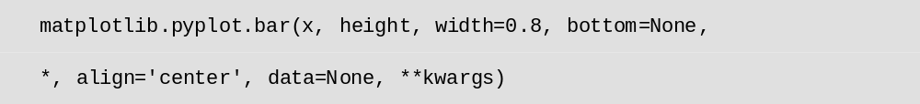
5.4.2 Matplotlib绘制直方图
  5.4.1 节中讲述了散点图的基本绘制,本节将讲述直方图的基本绘制。直方图与散点图不同,散点图更容易看出数据的分布情况,数据在坐标区域的分布情况和密集程度;而直方图更容易看出数据大小的对比情况,直方图的具体函数如下。

Slide 50
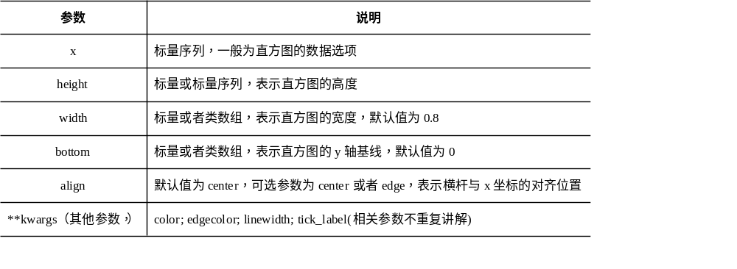
5.4.2 Matplotlib绘制直方图
  bar ()函数参数具体如表所示。

Slide 51
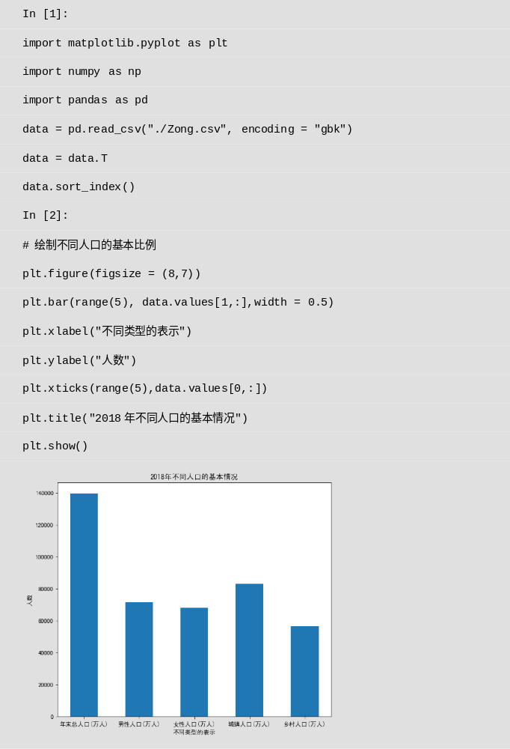
5.4.2 Matplotlib绘制直方图
  该函数的基本返回值为条形容器,具体代码如下。

Slide 52
5.4.2 Matplotlib绘制直方图
  上述代码通过对数据的基本汇总,展示出函数的基本使用情况。通过上述数据的展示可以看出,2018 年总人口数据已经达到了 14 亿,其中男性人口比女性人口多,但是接近于 1∶1 ;城镇人口比乡村人口多,二者差距较大。

Slide 53
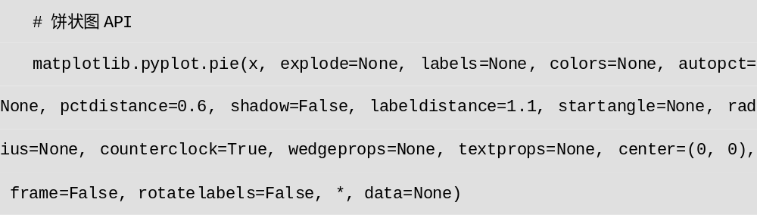
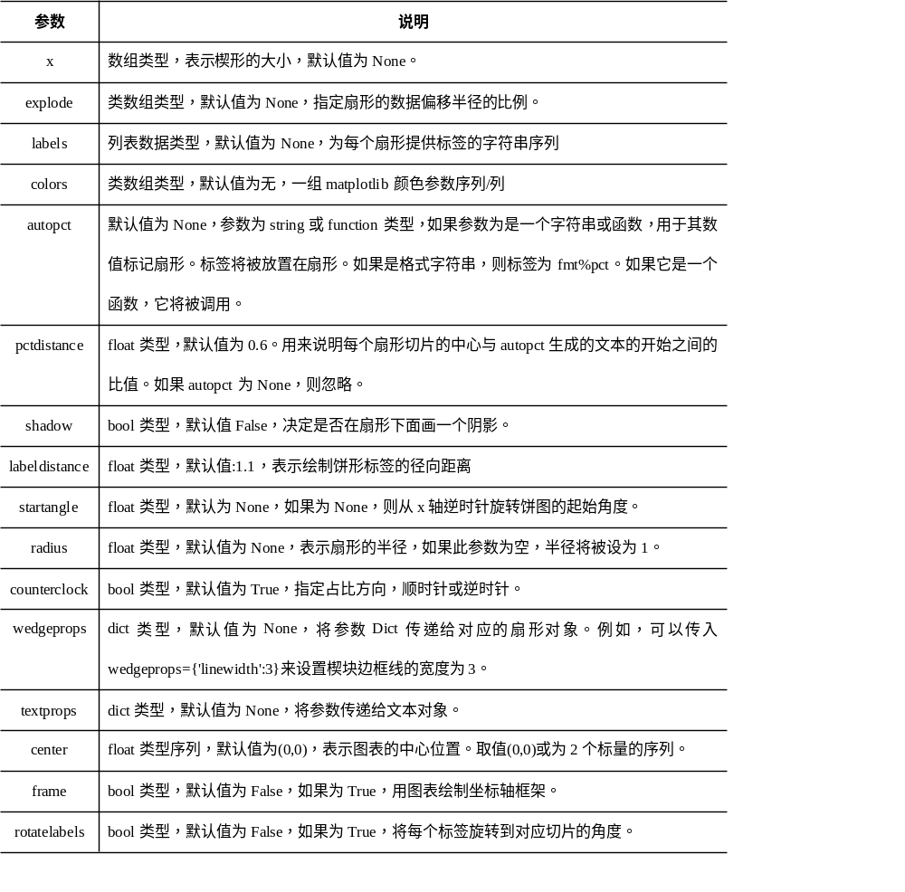
5.4.3 Matplotlib绘制饼状图
  本节主要讲述饼状图的基本绘制,与散点图和直方图不同,饼状图可以将数据直观地占比显示,绘制饼状图的函数如下。
  pie()函数参数具体如表所示。

Slide 54
5.4.3 Matplotlib绘制饼状图

Slide 55
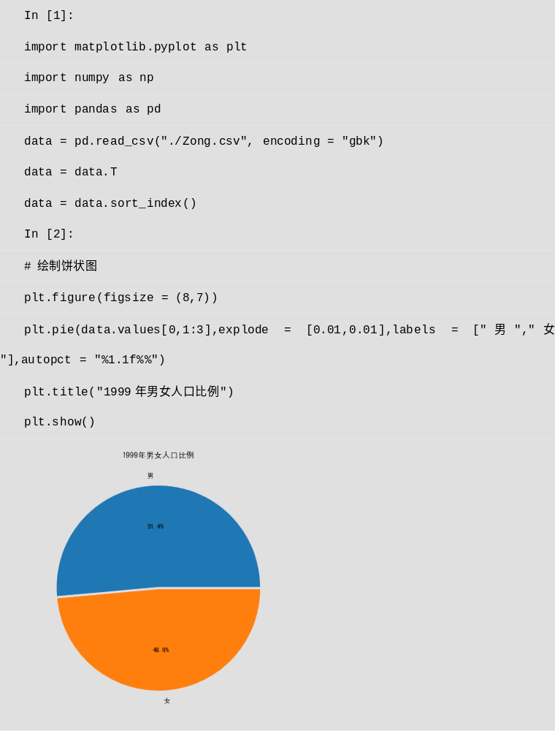
5.4.3 Matplotlib绘制饼状图
  该函数的返回值为三个,分别是扇形实例、文本实例和自动图文集实例。下面是该函数的具体应用,具体代码如下。

Slide 56
5.4.3 Matplotlib绘制饼状图
  上述代码通过对男女数据的饼状图展示,方便开发者读取数据的占比情况。上述代码中显示 1999 年男性人数所占比例为 51.4% ,女性人数所占比例为 48.6% 。

Slide 57
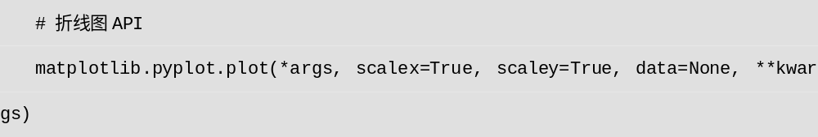
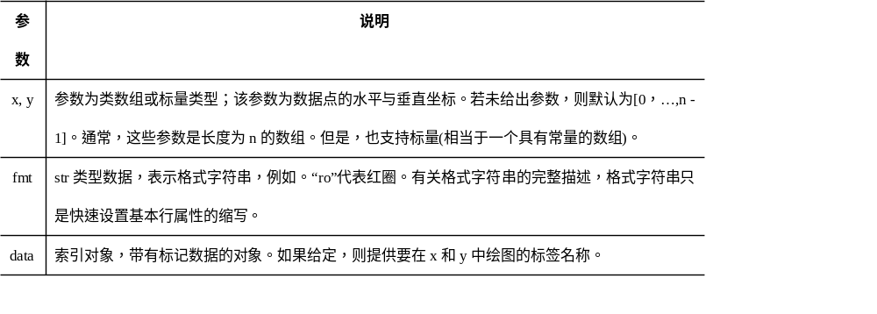
5.4.4 Matplotlib绘制折线图
  在实际开发中,有时需要绘制折线图查看数据的基本走势,以预测未来的趋势。本节将讲述折线图的基本绘制,具体函数如下。
  plot ()函数参数具体如表所示。

Slide 58
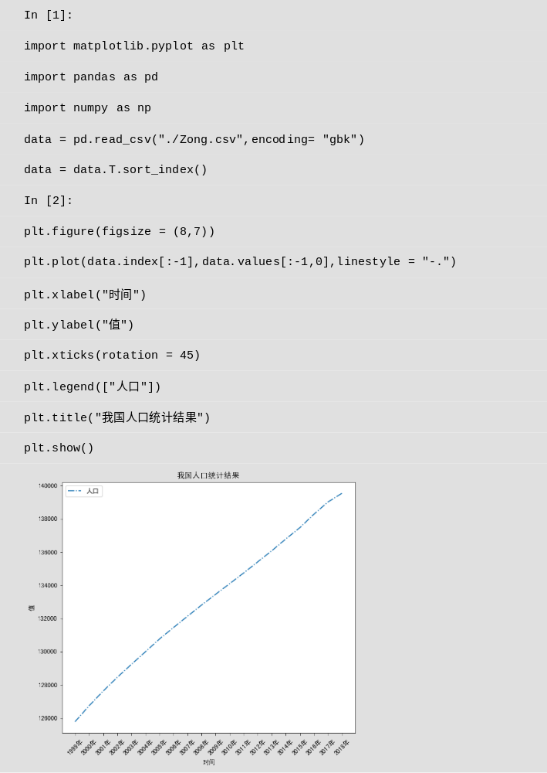
5.4.4 Matplotlib绘制折线图
  该函数的返回值对象为一条二维数据的折线图,该函数的基本操作方式如下。

Slide 59
5.4.4 Matplotlib绘制折线图
  上述代码中展示了我国人口从 1999 年至 2018 年的人口数据折线图,通过该图可以看出,人口数据总体呈直线增长趋势。折线图更加直观地将数据的大体走向展示出来,开发者通过分析已有数据的基本趋势,可以推测出未来人口的变化趋势。

Slide 60
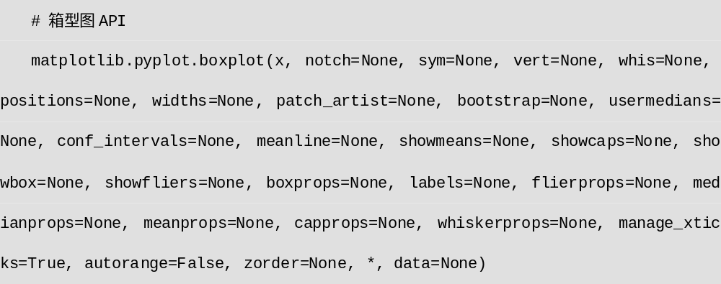
5.4.5 Matplotlib绘制箱型图
  本节将讲述箱型图的基本绘制。在数据分析过程中,有时需要比较不同数据集的最大值、最小值、中位数等。下面是绘制箱型图的函数。

Slide 61
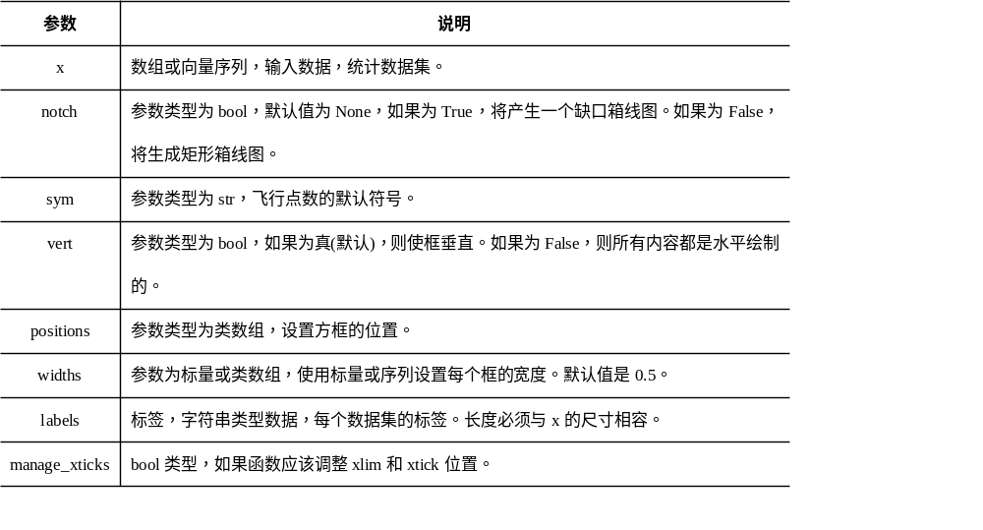
5.4.5 Matplotlib绘制箱型图
  boxplot ()函数常用参数如表所示。

Slide 62
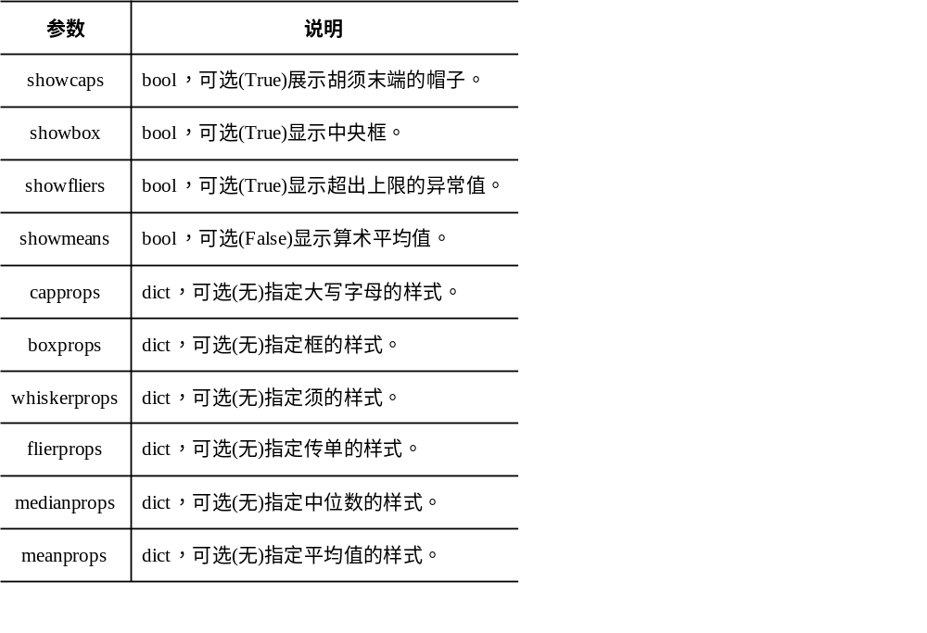
5.4.5 Matplotlib绘制箱型图
  boxplot ()函数的不常用参数如表所示。

Slide 63
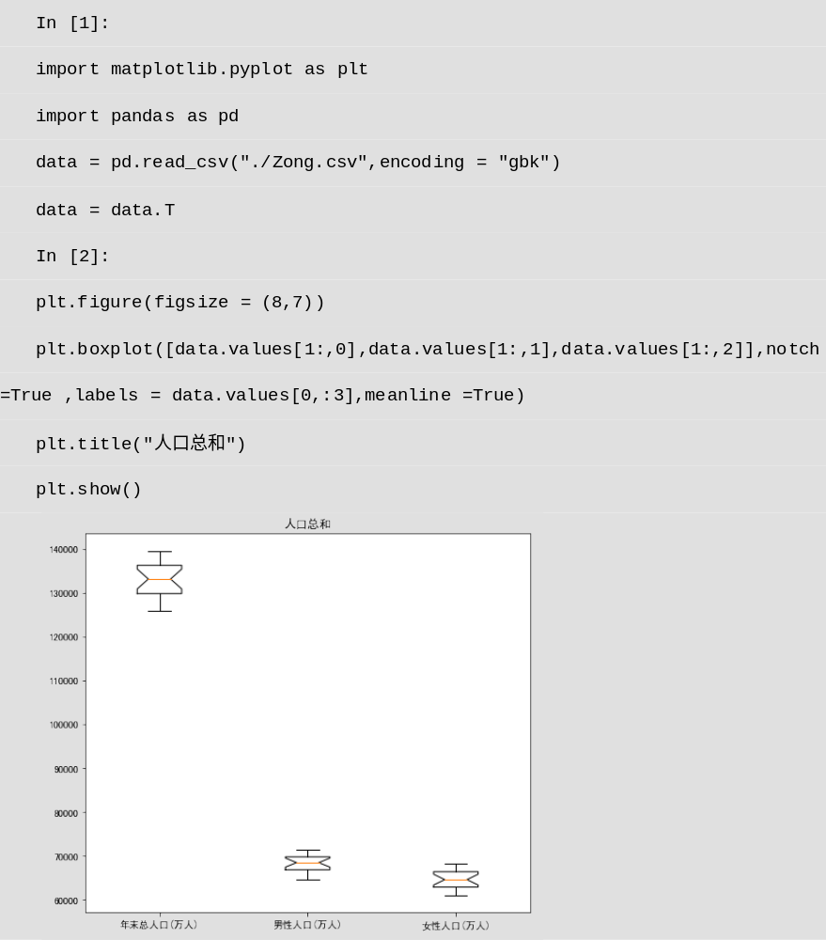
5.4.5 Matplotlib绘制箱型图
  绘制箱型图的具体代码如下。

Slide 64
5.4.5 Matplotlib绘制箱型图
  通过上述代码可以看出,箱型数据的基本展示,同时能够比较年末总人口、男性人口、女性人口的最大值、最小值和中位数。

Slide 65
本章小结
  本章主要讲述了在开发过程中使用 Matplotlib 进行绘图的基本流程及其基本使用,同时讲述了基本图形的绘制,如散点图、直方图、饼状图、折线图、箱型图。
  绘制图形的基本流程包括绘制画布、添加子图并绘制、添加图例等基本绘制对象、保存图片并显示。创建画布主要使用 figure ()函数,目的是为绘制工作提供基本创造环境,在调用的同时一般需要通过 figuresize 参数设置画布的大小;画布创建完成后需要通过 add _subplot ()函数添加子图,或者直接使用默认画布的大小,如果开发者添加子图将默认使用画布的大小,子图添加完毕后需要开发者进行图形的基本绘制,如规定刻度、轴数据范围,在此之后需要添加图例、标题等基本属性。最后一步是对图表的基本显示或者图片的报错。

Slide 66
本章小结
  在 5.3 节中主要讲述了 Matplotlib 的常用技巧,如配置文件的基本使用。配置文件包括三类,分别是程序运行目录中的配置文件、用户配置文件夹中的配置文件、系统默认配置文件。 Matplotlib 将使用首先找到的配置文件。 Matplotlib 实际上是将配置文件中的数据读取到 rcParams 的字典中,开发者可以动态地修改该文件进行相关属性的设置;在实际使用 Matplotlib 的过程中,经常遇到中文显示的配置需求, Matplotlib 默认不支持中文编辑,本书以 Windows 系统为例进行简单的中文显示配置。

Slide 67
本章小结
  在本章的后半章主要讲述了常用图形的基本绘制,每个图形都有特定的使用场景,如散点图一般用来绘制无直接因果关系的统计性数据,便于观察相关坐标的规律;直方图则是用来比较不同项的数值大小,可以直观地反映出不同项之间的数据差距;折线图则表示某一类数据的基本走势,一般用于数据的预判分析;饼状图适合展示不同数据的占比,可以宏观上分析各类数据的不同占比;箱型图是对不同项数据的总体分析。
  通过对本章的学习,读者应能够掌握数据分析图表的基本绘制流程,同时能够对不同数据图表进行简单绘制。

